Slide 1

Programación I
Estructuras de control de Flujo:
IF y Ternarios

Slide 2
Operadores relacionales y booleanos

Slide 3

Operadores relacionales y booleanos
Las estructuras de control de flujo (condicionales y bucles) hacen uso de operadores relacionales (comparación) y booleanos (lógicos) para construir las condiciones a cumplir.
En las siguientes tablas pueden verse ambos grupos de operadores:
Operador | Significado | Ejemplo | Resultado
== | Igual a | 5 == 5 | TRUE
!= | No igual a | 5 != 5 | FALSE
> | Mayor que | 10 > 5 | TRUE
< | Menor que | 5 < 10 | TRUE
>= | Mayor o igual | 5 >= 5 | TRUE
<= | Menor o igual | 5 <= 10 | TRUE
&& | Y lógico | true && true | TRUE
|| | O lógico | true || false | TRUE
! | No lógico | !true | FALSE

Slide 4
Condicional IF

Slide 5
Condicional IF
El condicional if en Java se utiliza para ejecutar un bloque de código si una condición especificada es verdadera.
if (condición) {
// Ejecutar si la condición
//es verdadera
}

Slide 6

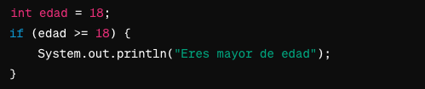
Condicional IF

Slide 7
Condicional IF-ELSE
El condicional if-else en Java se utiliza para ejecutar un bloque de código si la condición especificada es verdadera, y otro bloque de código si la condición es falsa.
if (condición) {
// Ejecutar si la condición es verdadera
} else {
// Ejecutar si la condición es falsa
}

Slide 8
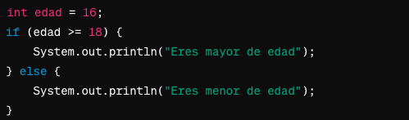
Condicional IF-ELSE
En este ejemplo, si la variable edad es mayor o igual a 18, se imprimirá "Eres mayor de edad"; de lo contrario, se imprimirá "Eres menor de edad".

Slide 9
Condicional IF-ELSE anidados
Los condicionales if-else anidados en Java permiten verificar múltiples condiciones.
if (condición1) {
// Ejecutar si la condición1 es verdadera
} else if (condición2) {
// Ejecutar si la condición2 es verdadera
} else {
// Si ninguna de las anteriores es verdadera
}

Slide 10
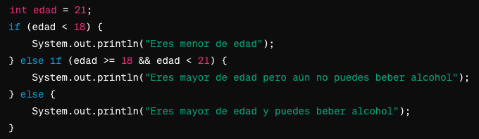
Condicional IF-ELSE anidados
En este ejemplo, si la variable edad es menor que 18, se imprimirá "Eres menor de edad"; si es mayor o igual a 18 pero menor que 21, se imprimirá "Eres mayor de edad pero aún no puedes beber alcohol"; de lo contrario, se imprimirá "Eres mayor de edad y puedes beber alcohol".

Slide 11
Condicional switch
El condicional switch en Java es una estructura que permite evaluar condiciones encadenadas o anidadas. Todo lo que se puede hacer con un switch se puede hacer también con in if…else. Por tanto, el uso de switch no es estrictamente necesario a la hora de programar. Sin embargo, en determinados escenarios resultará más sencillo utilizar un switch que un if…else por claridad y simplicidad en la sintaxis.

Slide 12
Sintaxis de un Condicional switch
switch (expresión) {
case valor1:
// Si la expresión es igual a valor1
break;
case valor2:
// Si la expresión es igual a valor2
break;
// Puedes tener tantos 'case' como necesites
default:
// Si la expresión no coincide con ningún 'case'
}

Slide 13
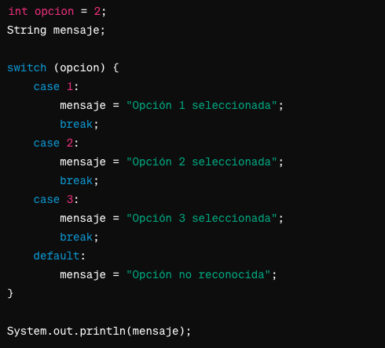
Condicional switch
En este caso, dependiendo del valor de la variable opcion, se asignará un mensaje correspondiente. Si opcion es igual a 2, se imprimirá "Opción 2 seleccionada". Si opcion no coincide con ninguno de los casos especificados (1, 2, o 3), se ejecutará el caso default y se imprimirá "Opción no reconocida".

Slide 14
A tener en cuenta con el condicional switch
El valor a evaluar solo puede ser un char, byte, short, int, String o un enum.
En los “case” no se permiten operadores relacionales. Solo se puede evaluar igualdad.
La instrucción break es opcional y se utilizará en función de cómo se quiera que funcione el switch. En caso de no utilizarse, el flujo de ejecución entra en “fall through” lo que implica que en caso de encontrar un case que cumpla la condición, el flujo de ejecución ejecutaría ese case y los que pudiera haber a continuación.

Slide 15
Operador ternario
El operador ternario es común a muchos lenguajes de programación, entre ellos Java. Sin embargo, no es muy utilizado a pesar de su sencilla sintaxis.
Es un operador útil cuando las condiciones a evaluar son sencillas convirtiendo el código en estos casos en sencillo y elegante.

Slide 16
Sintaxis del operador ternario
El operador ternario recibe tres argumentos:
La condición es una expresión booleana que se evalúa.
Si la condición es verdadera, se asigna el valor de valorSiVerdadero a la variable.
Si la condición es falsa, se asigna el valor de valorSiFalso.
variable = (condición) ? valorSiVerdadero : valorSiFalso;

Slide 17

Sintaxis del operador ternario
En este ejemplo, si la variable edad es mayor o igual a 18, se asignará el valor "Eres mayor de edad" a la variable mensaje; de lo contrario, se asignará el valor "Eres menor de edad".

